Slide 1
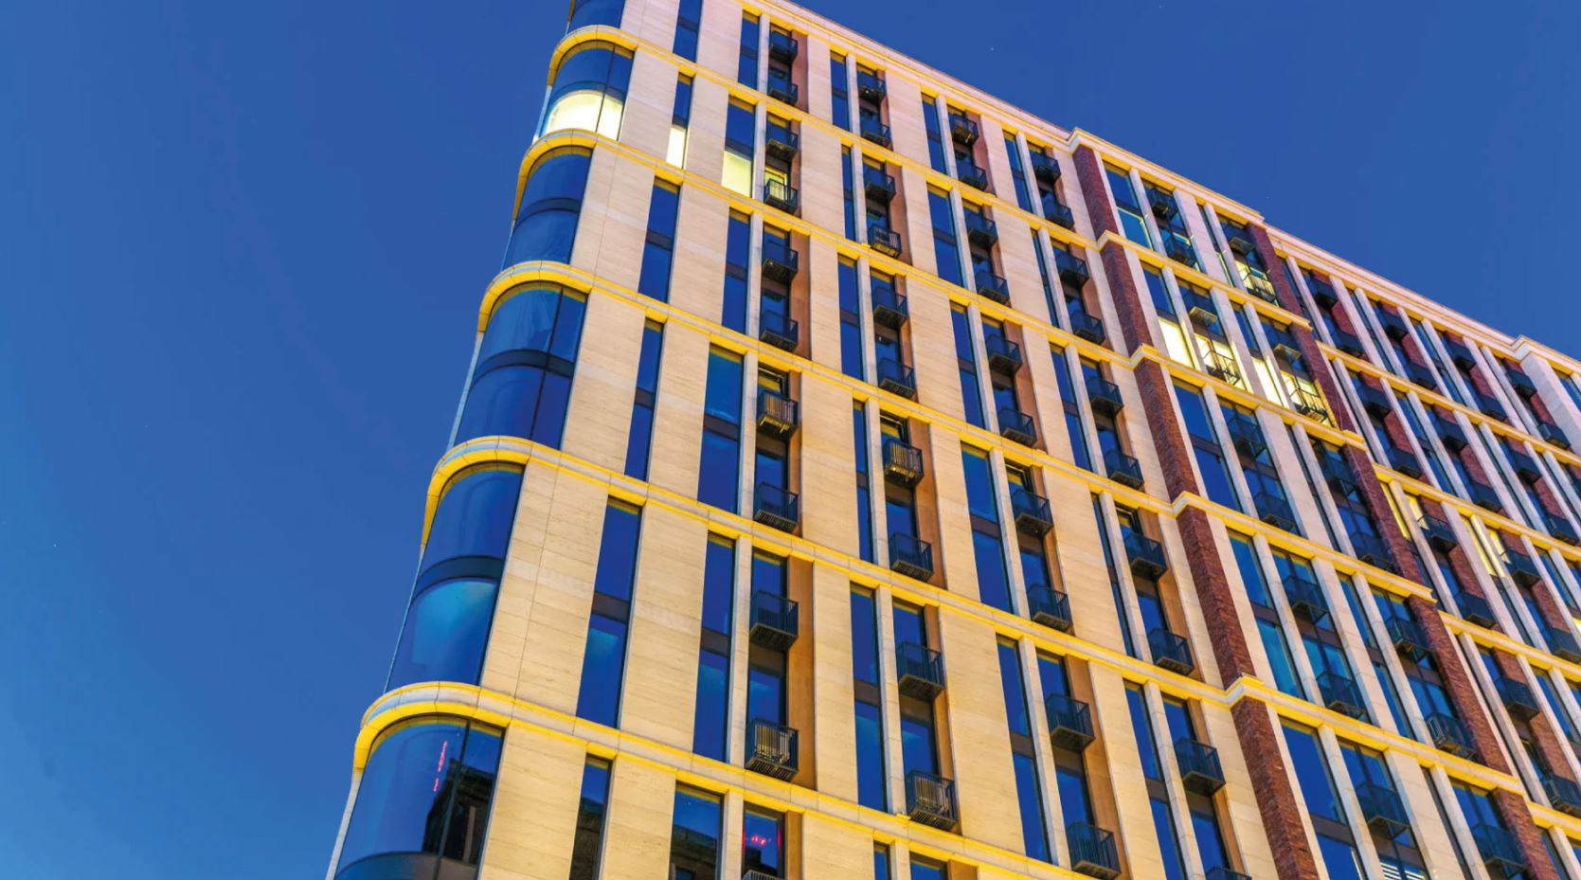
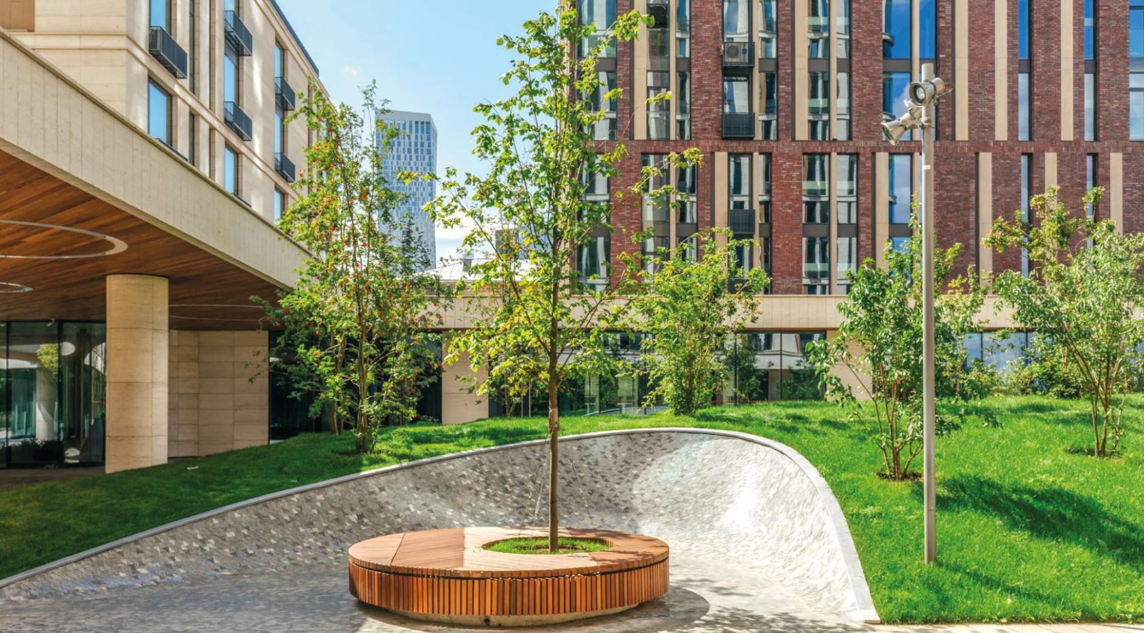
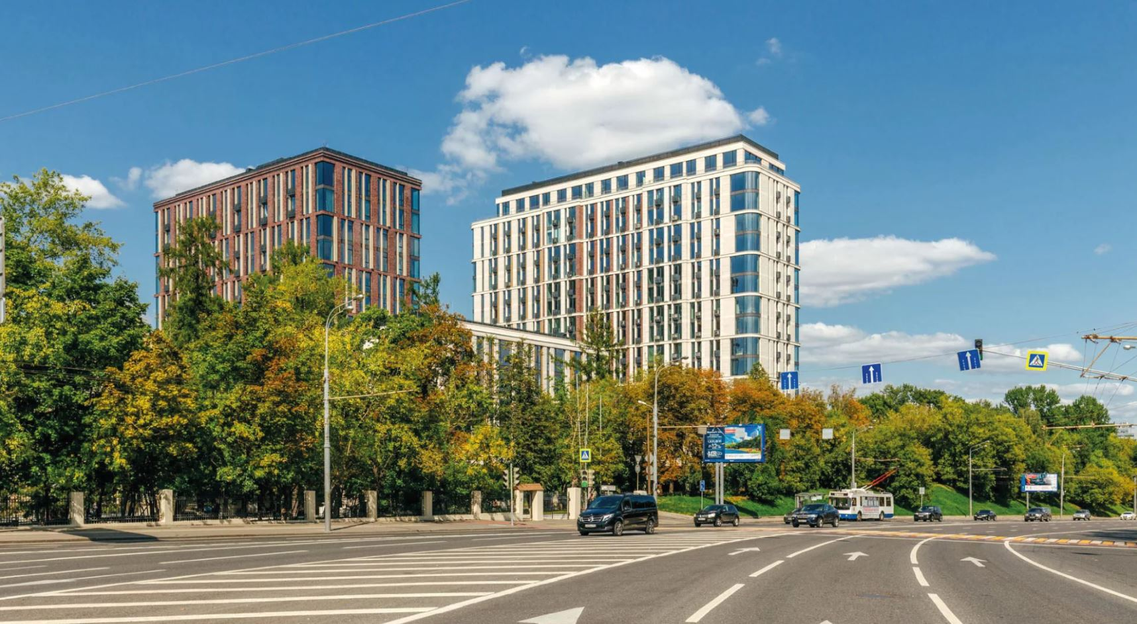
Отчёт о проведённых работах в ЖК Воробьев дом
Июнь 2021 года

Slide 2
Уважаемые жильцы и собственники помещений!
Мы подготовили для вас краткий отчет о выполненных УК Воробьев дом работах в ЖК Воробьев дом за июнь 2021 года.
Ваши пожелания и предложения по обслуживанию ЖК просим направлять: на почту info@uk-vorobievdom.ru, по телефону + 7 (495) 940-55-55 или через мобильное приложение «Домиленд».
С заботой о вас,
УК Воробьев дом

Slide 3
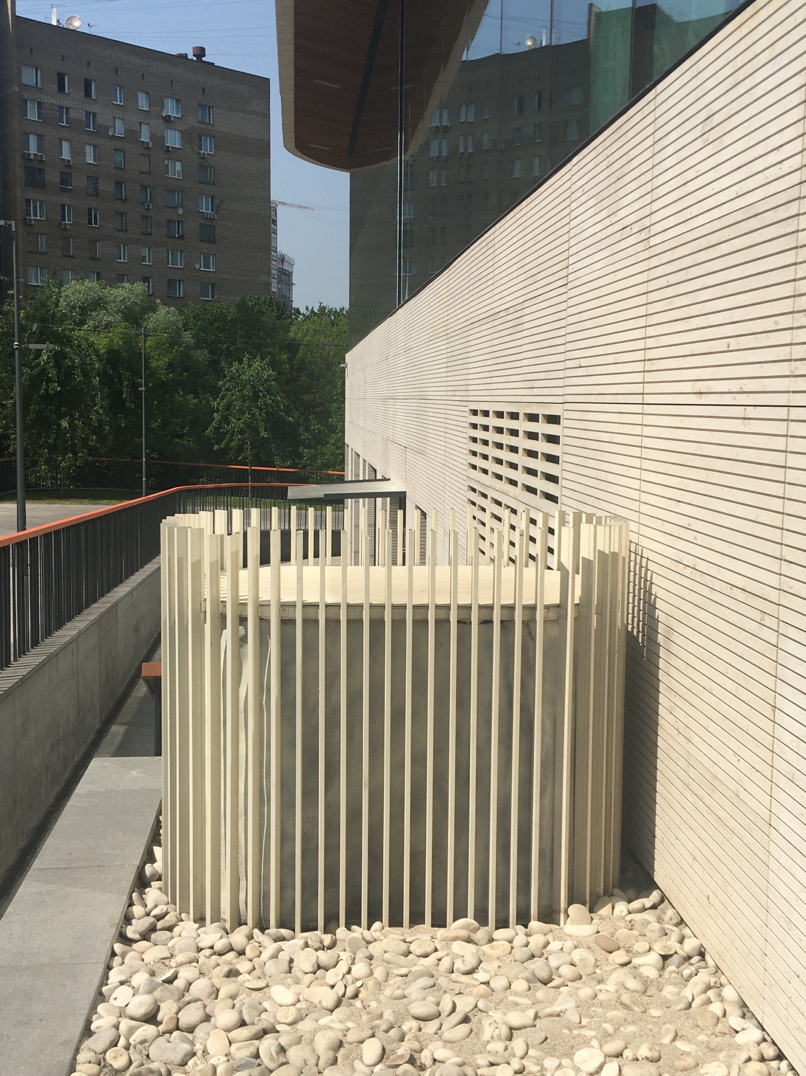
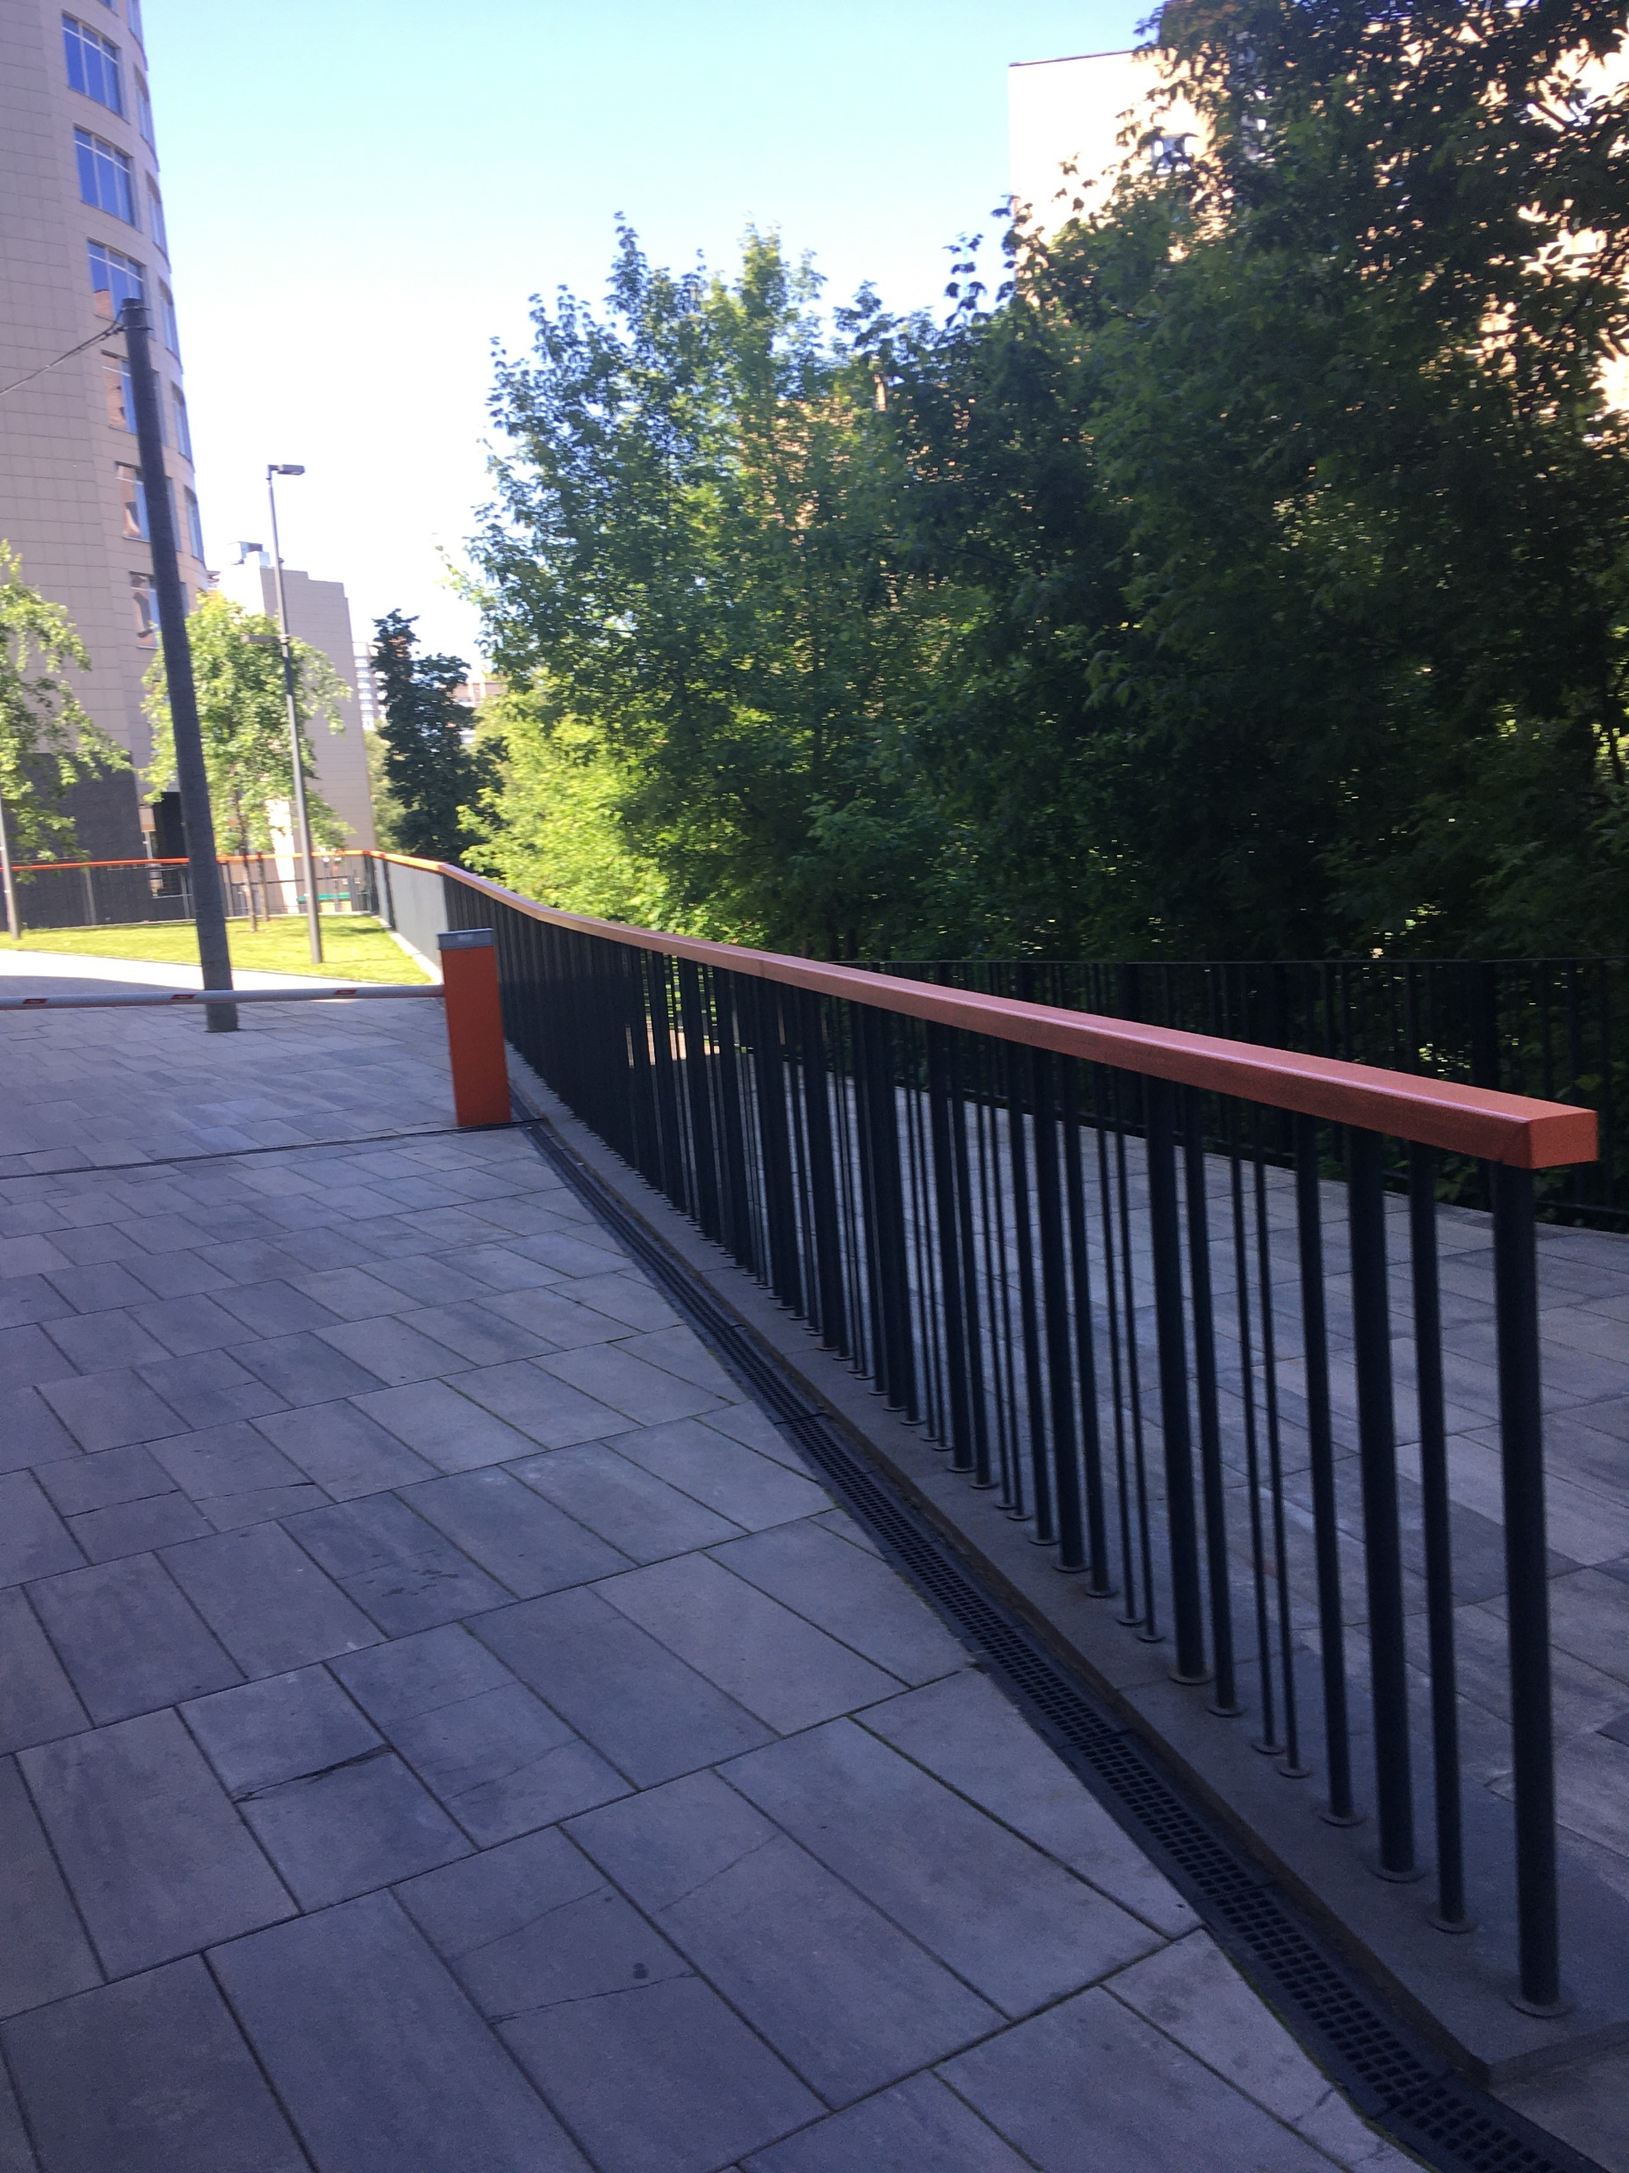
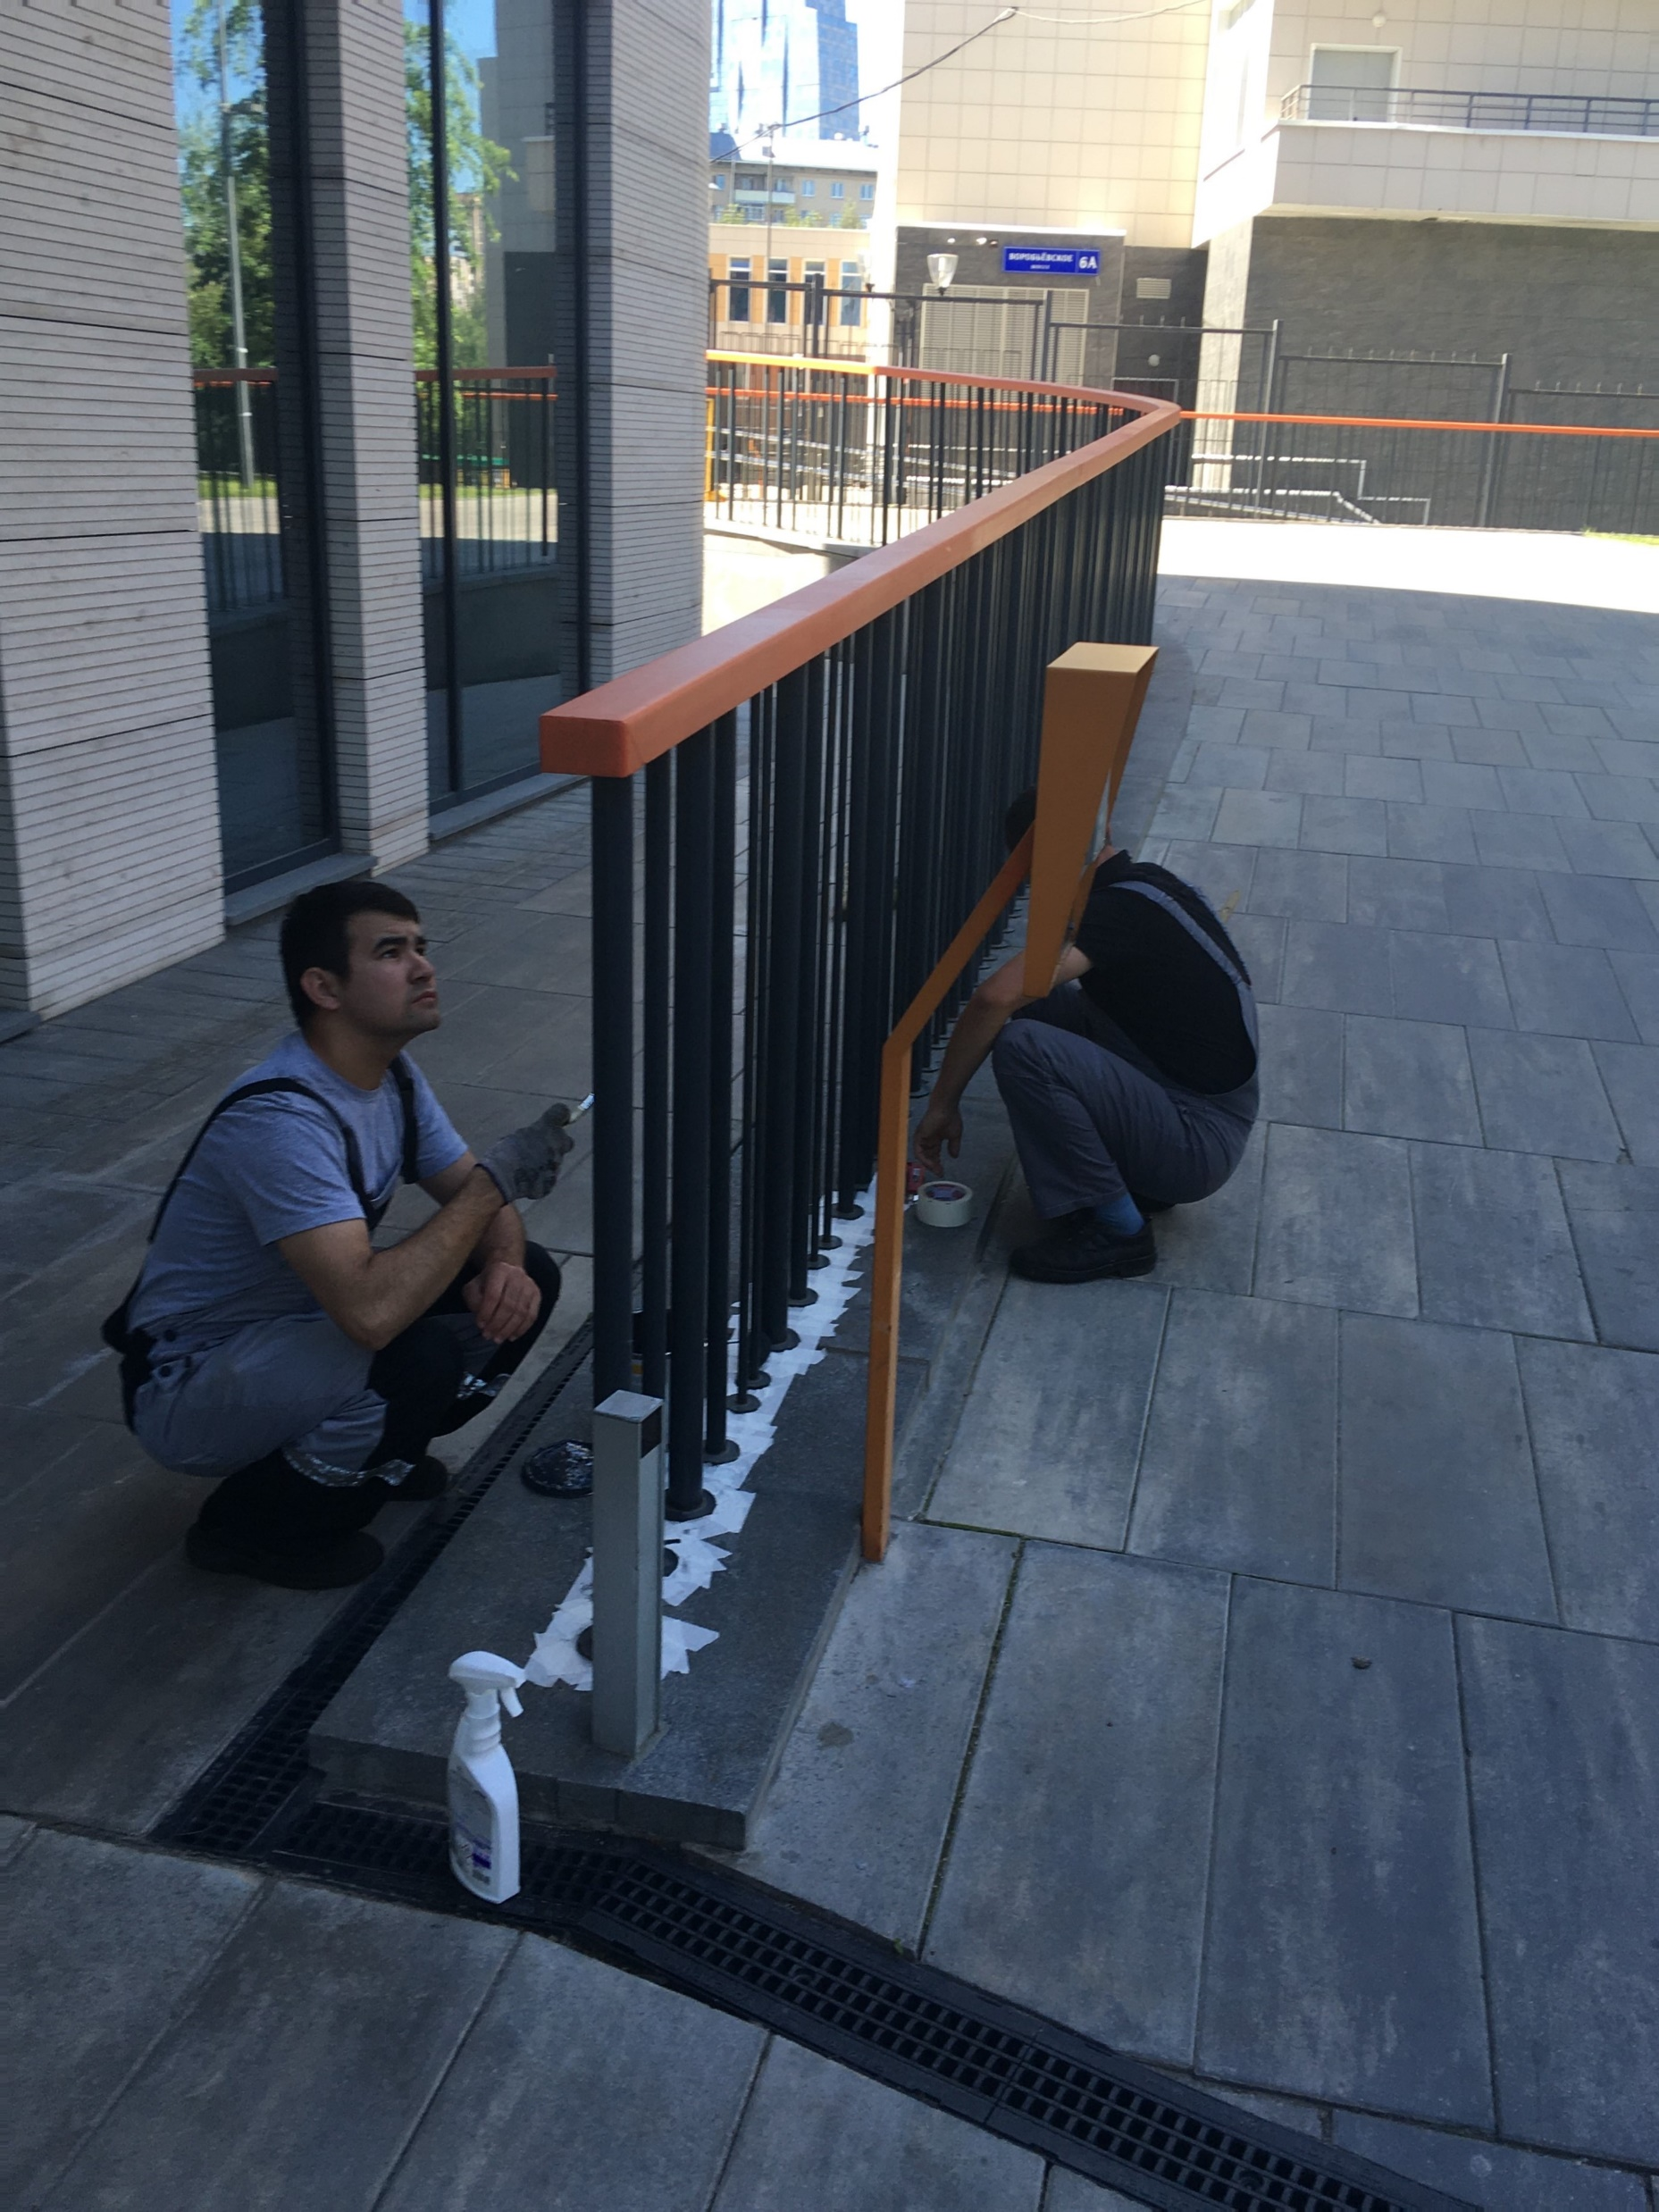
Провели покраску вентиляционной решётки и забора
Работы по благоустройству

Slide 4
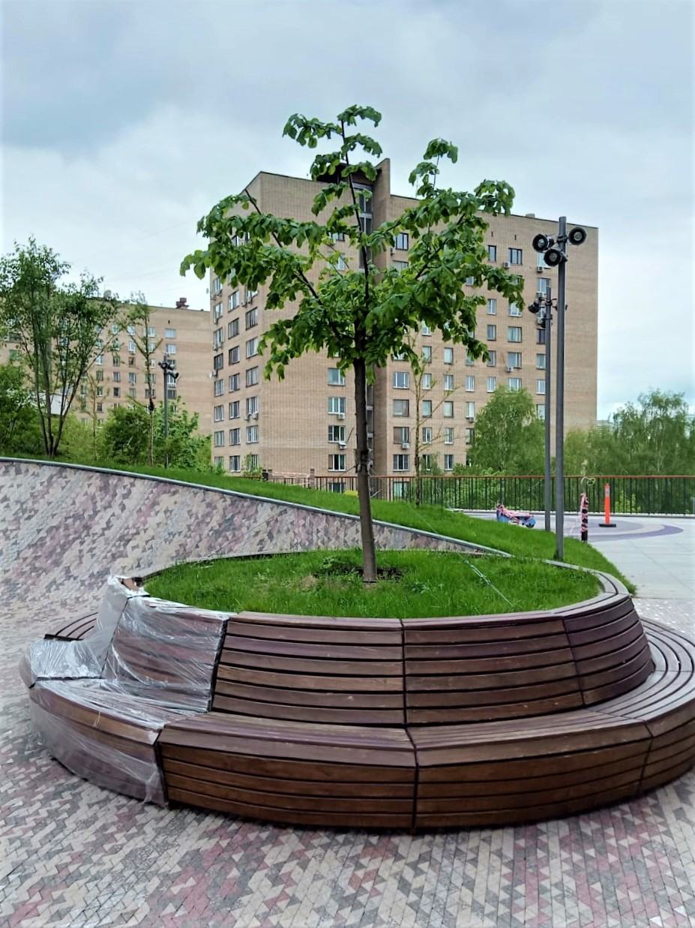
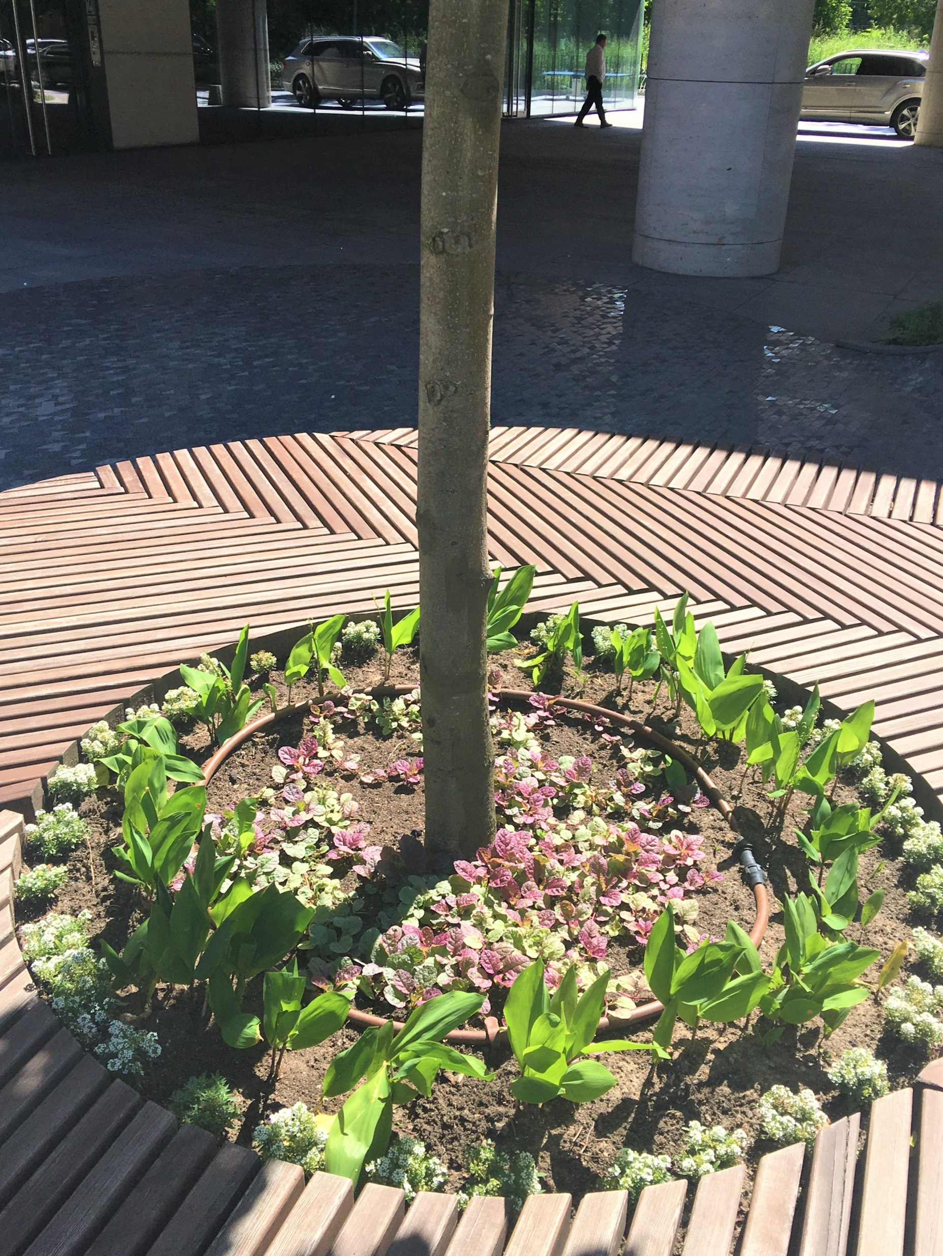
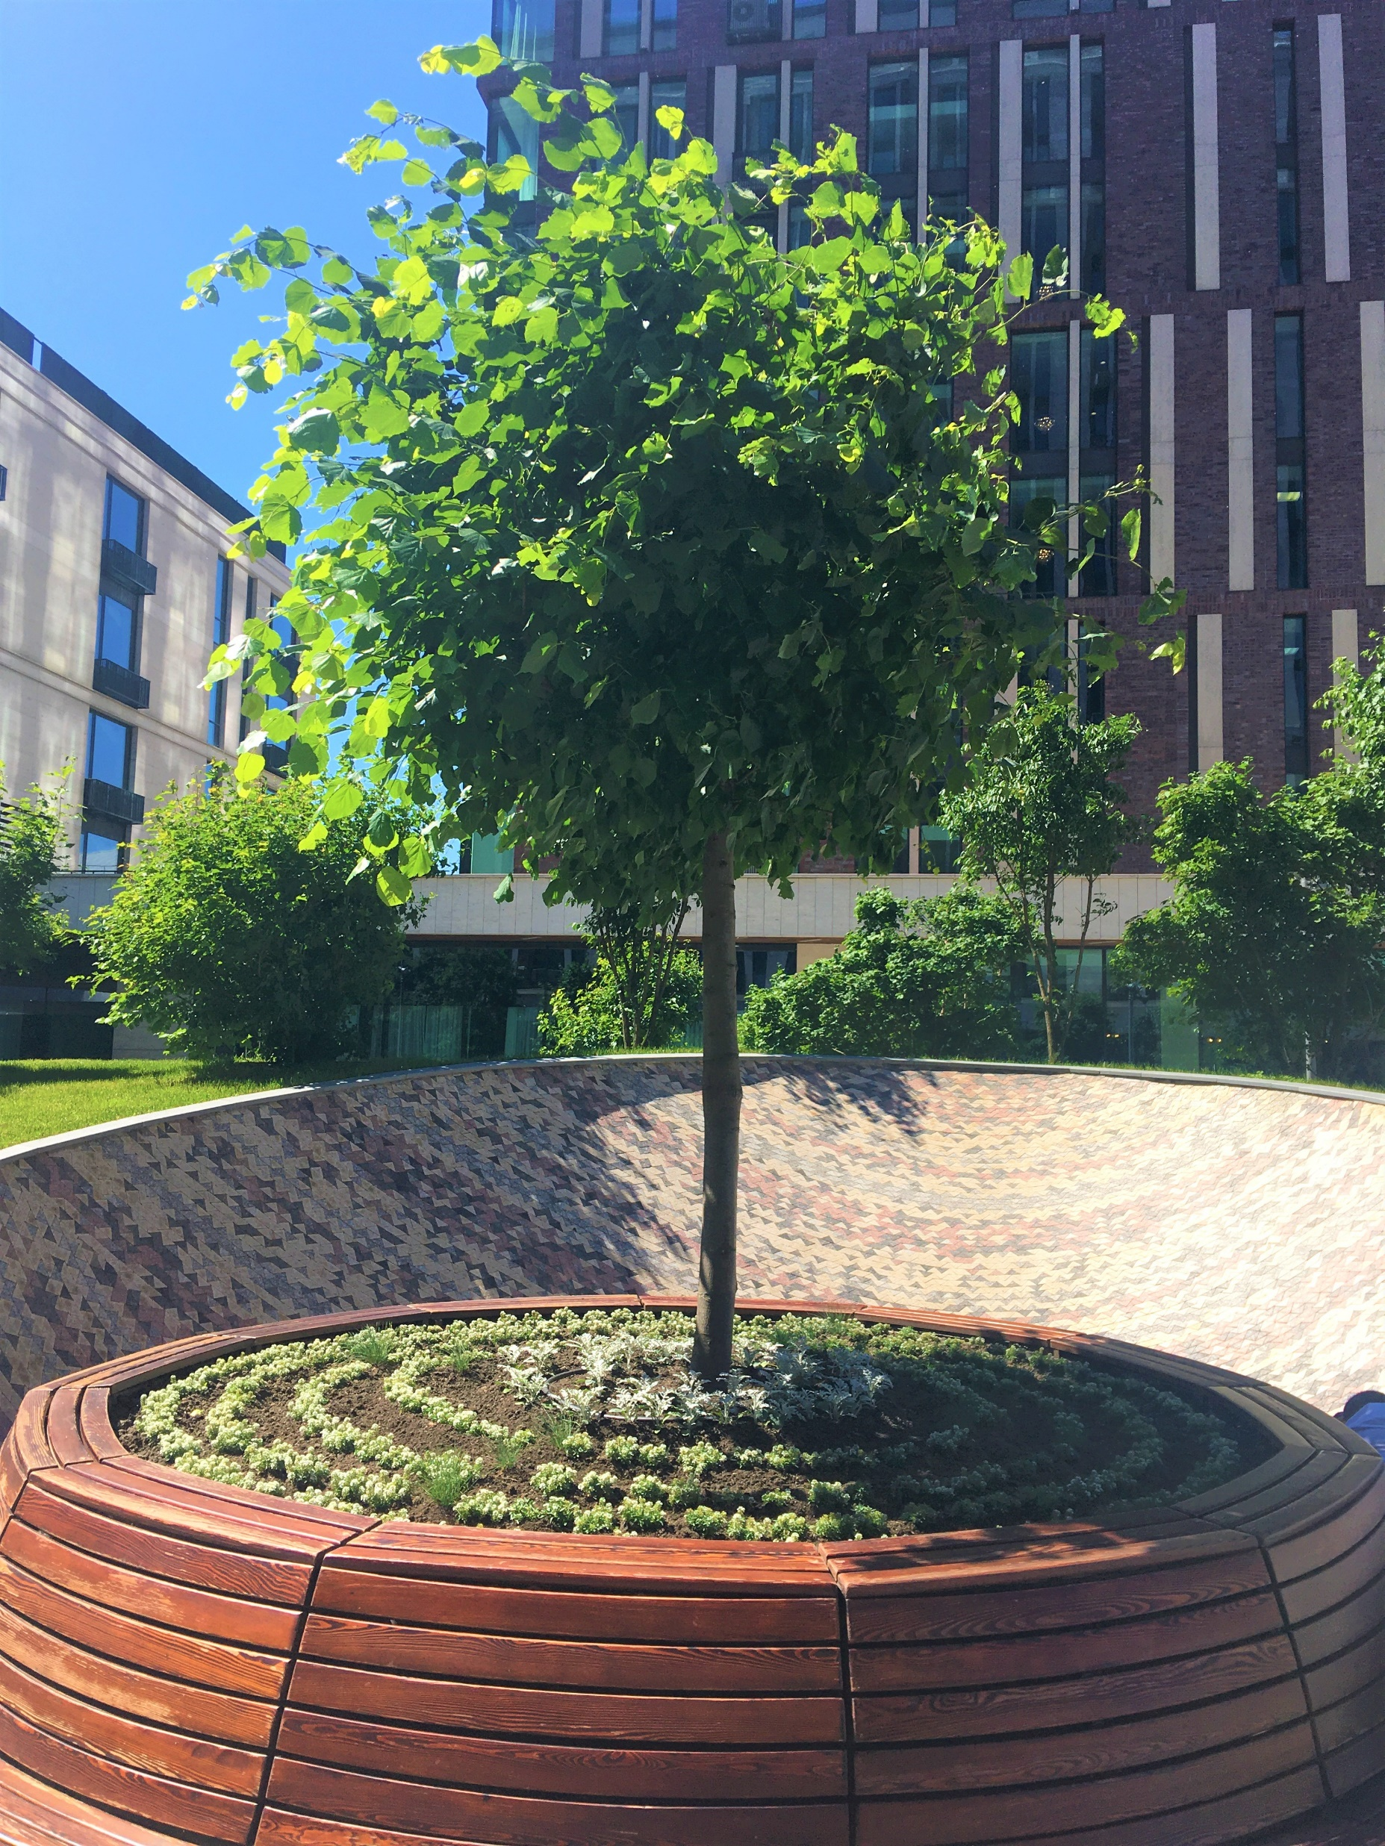
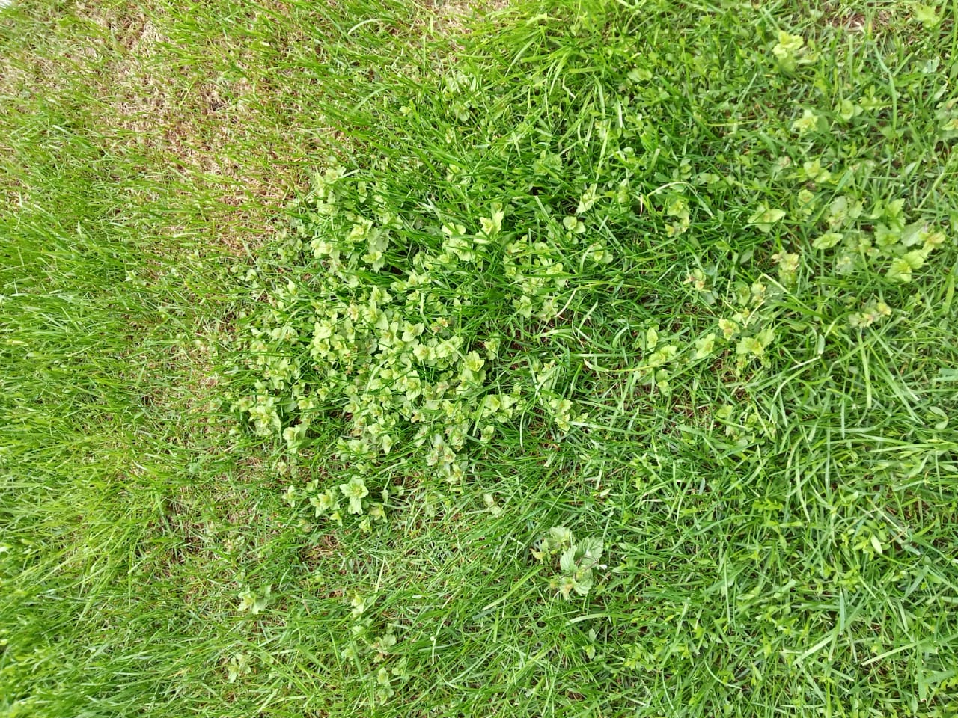
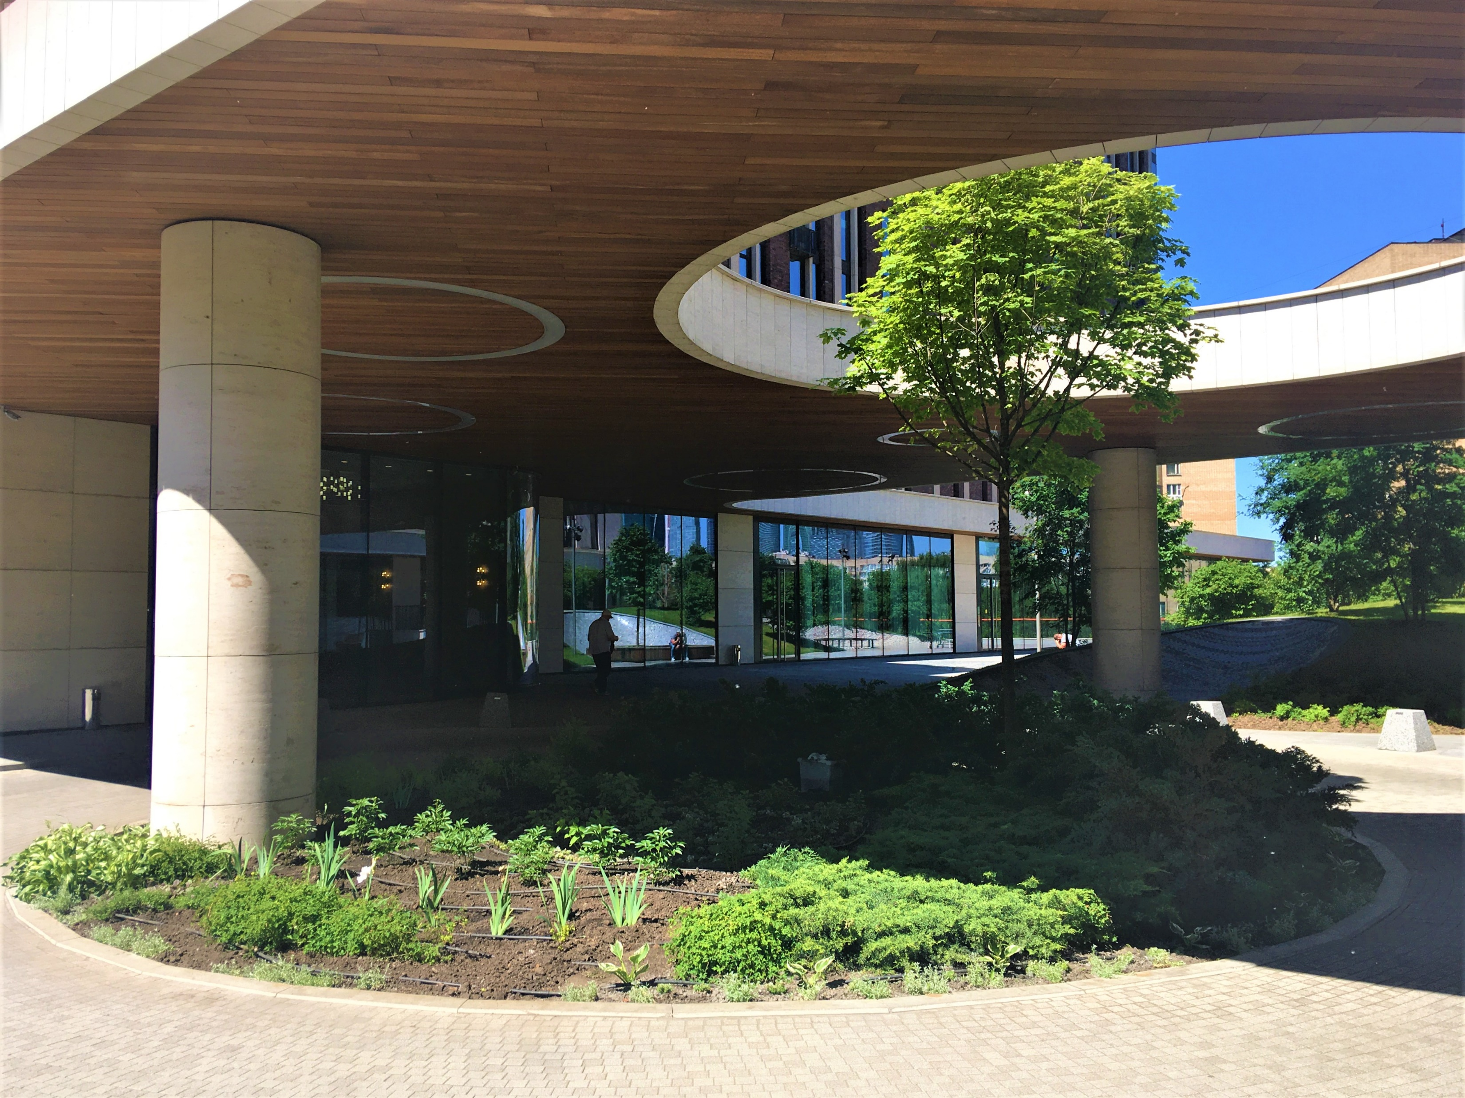
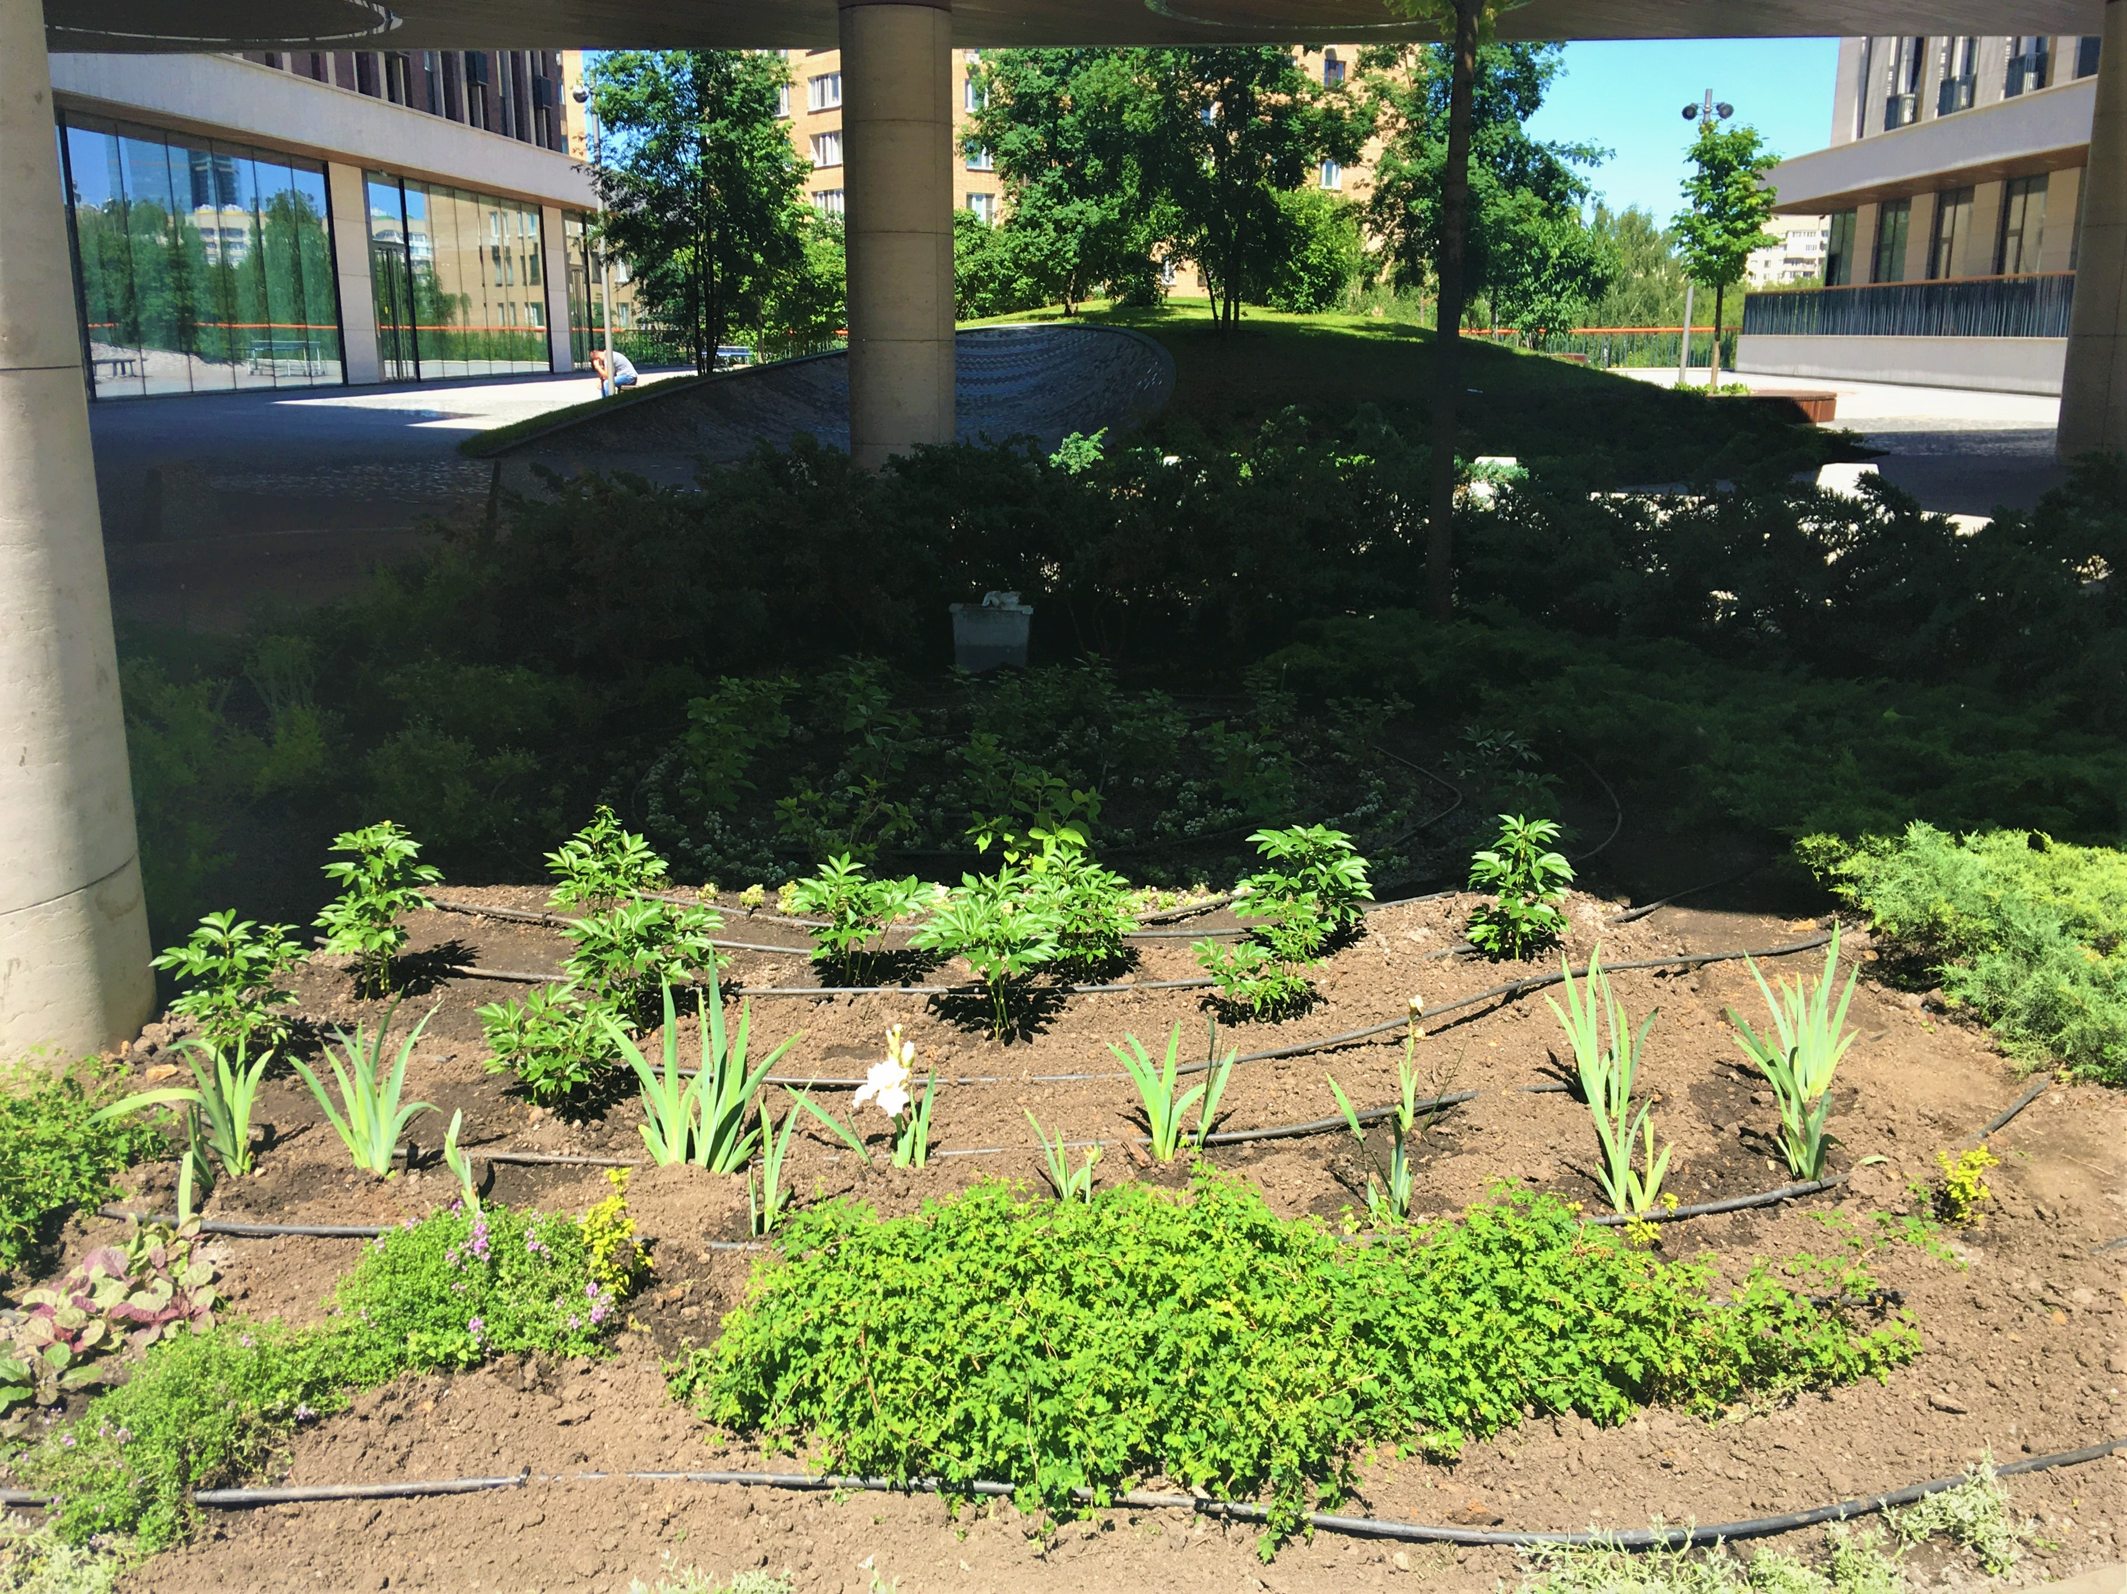
Обустроили клумбы (рыхление, прополка - 20 шт. деревьев; 429 шт. кустарников, 60 шт. хвойников)
Провели опрыскивание от хлороза (железный купорос - 0,4 кг)
Работы по благоустройству

Slide 5
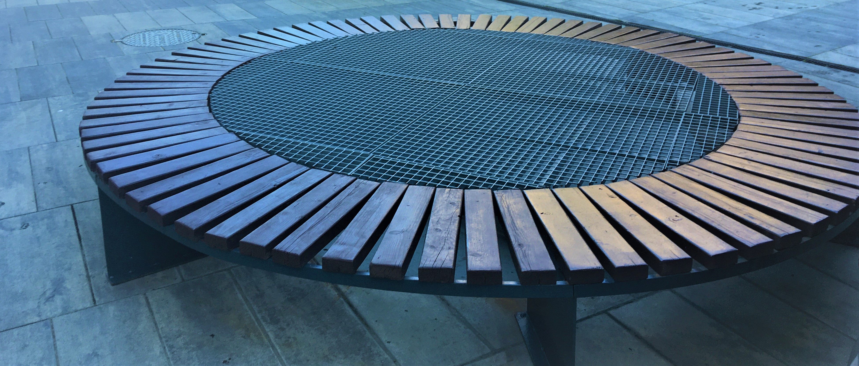
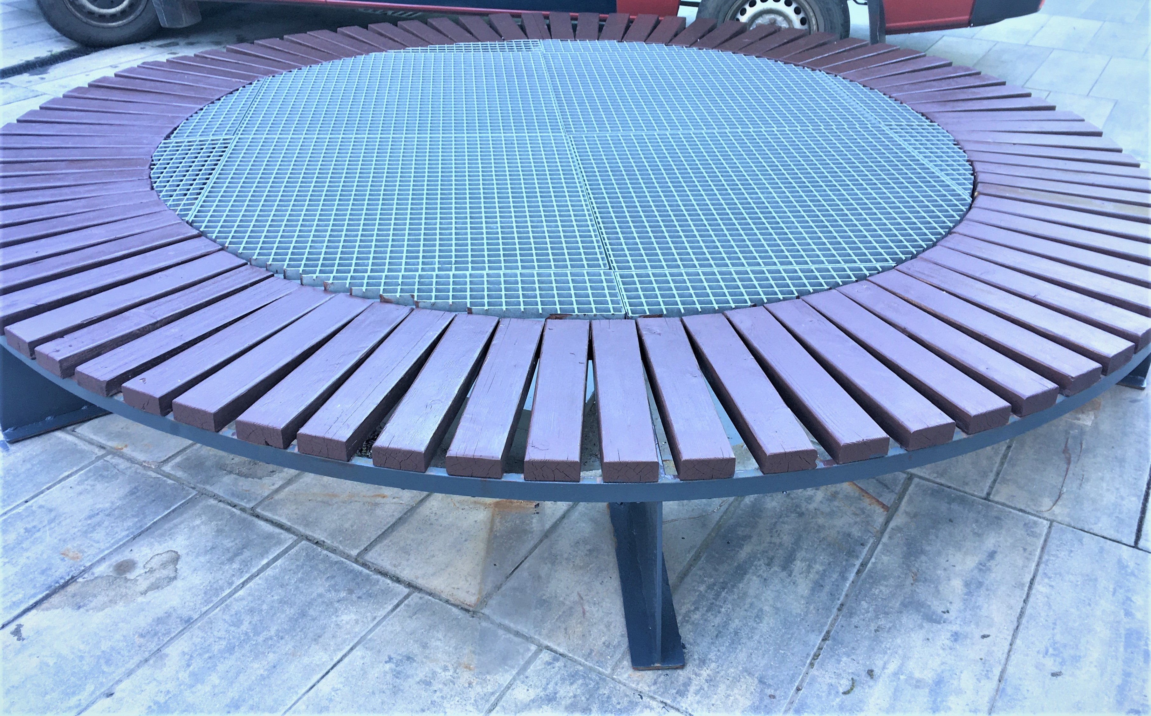
Провели покраску скамейки (1 шт.)
Работы по благоустройству

Slide 6
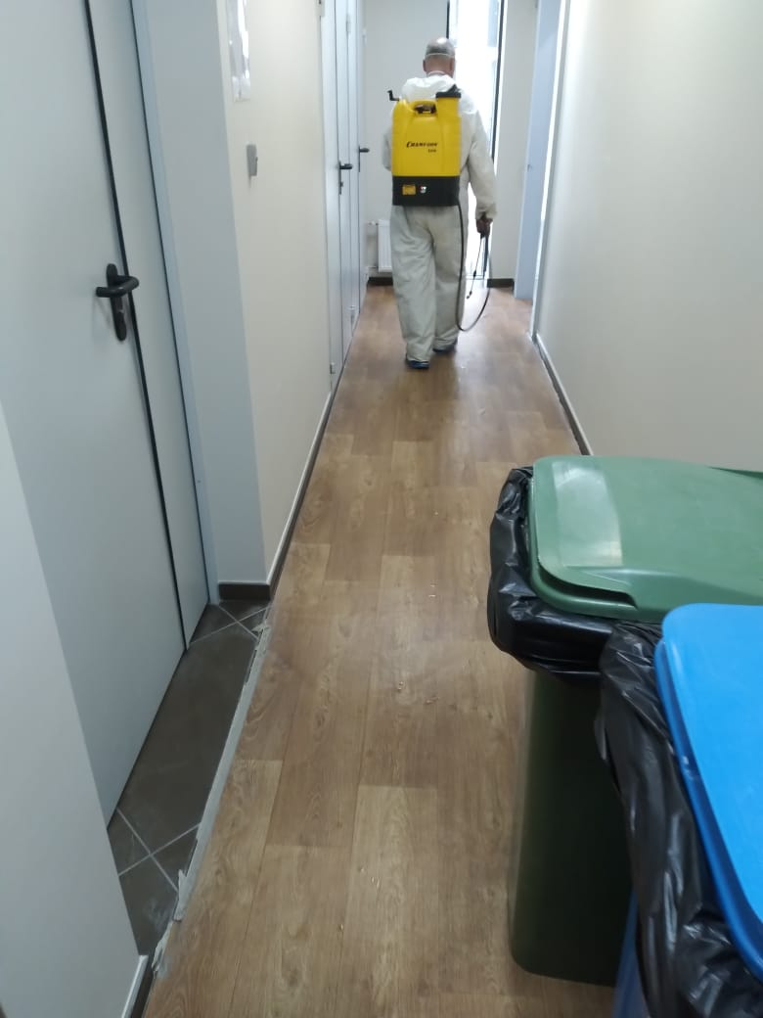
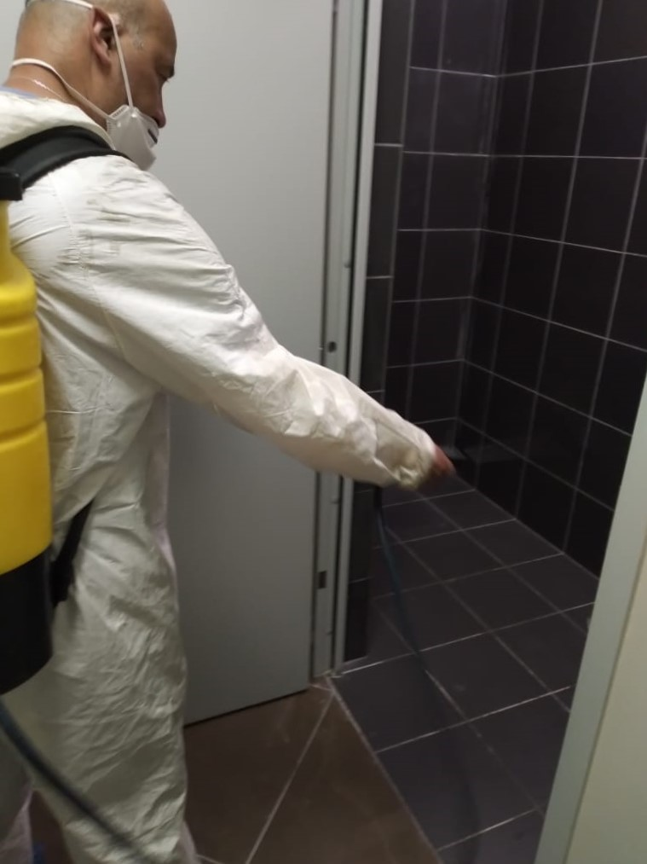
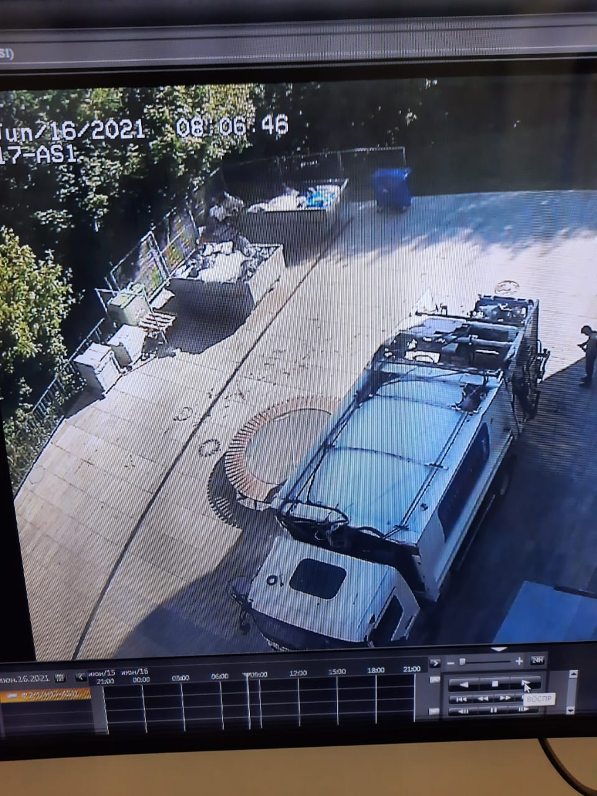
Выполнили дезинсекцию всех мусорокамер (49 шт.)
Работы по благоустройству

Slide 7
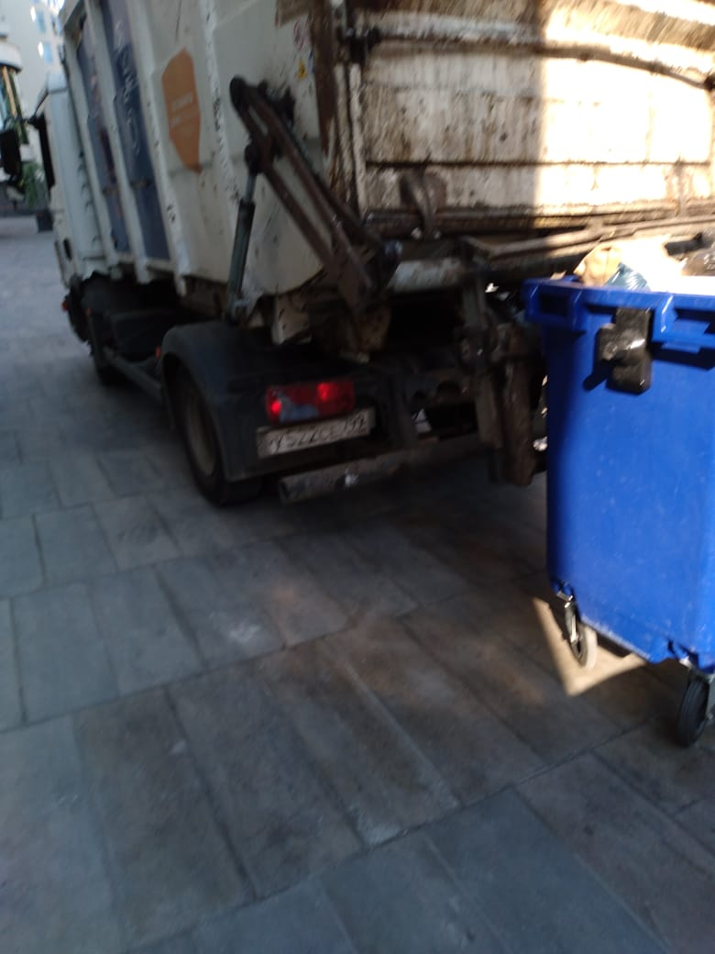
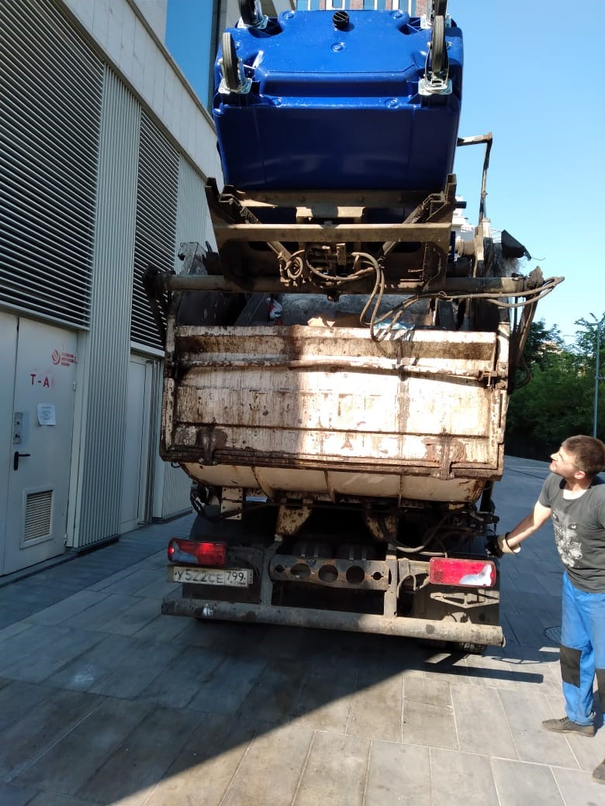
Вывоз мусора
Организовали ежедневный сбор и вывоз хозяйственно-бытовых отходов. Ведём раздельный сбор мусора. Строительный мусор вывозится по отдельным заявкам.
 | 2021 | в т.ч. июнь 2021
Бытовой мусор | 367,59 м³ | 75,2 м³
в т.ч. ТБО | 4,59 м³ | 3,2 м³
Строительный мусор | 344 м³ | 40 м³
Всего | 711,59 м³ | 115,2 м³
Утилизация элементов питания | 0 | 0

Slide 8
Инженерно-техническое обеспечение
Провели работы по подготовке к зимнему сезону: промывка системы отопления/водоснабжения и теплоснабжения
В рамках гарантийного обслуживания провели ремонт отводов для полотенцесушителей – в 18 квартирах
Провели съёмку показаний счётчиков
Выполнили промывку системы теплоснабжения
Осуществили проверку работоспособности противопожарной системы в паркинге
Отремонтировали 2 шлагбаума
Выполнили промывку горячего водоснабжения в подъездах №№ 1, 2, 3

Slide 9
Работа с заявками
За июнь 2021 года выполнили 208 заявок через систему «Домиленд»
Тип заявки | 2021 | в т.ч. июнь 2021
Пропуск | 936 | 139
Диспетчерская служба (аварийные заявки отсутствовали) | 277 | 69
Всего | 1 213 | 208

Slide 10
Услуги консьержей
За истекший период консьержи стремились создать комфортные условия для жильцов ЖК Воробьев дом: оказывали помощь в принятии заказов, корреспонденции и сопровождали гостей.
График работы: ежедневно 9:00-21:00
 | 2021 год | в т.ч. июнь 2021 года
Всего выполнено заявок (сопровождение гостей, прием заказов и т.д.) | 8 832 | 1 427

Slide 11
Уборка здания и территории
В июне выполнили следующие работы (кроме ежедневных работ):
Вид уборки | Место уборки
Провели протирку остекления входных групп тамбуров (кроме холла) | подъезды №№ 1, 2, 3
Осуществили влажную уборку окон с внутренней стороны с применением спец. средств | подъезды №№ 1, 2, 3 (лестница, лифтовой холл)
Восстановили навигационную разметку в паркинге | паркинг
Провели удаление плесени на стене | подъезд № 1
Выполнили мытье территории у входных групп с применением хлора | подъезды №№ 1,2,3

Slide 12
Мероприятия в связи с пандемией COVID-19
Ведем работы по обработке поверхностей дезинфицирующими средствами: 2 раза в день.
В рамках регулярной уборки используем дезинфицирующее средство.
Ежедневно проводим осмотр сотрудников и измеряем температуру тела. Все сотрудники обеспечены индивидуальными средствами защиты (маски и перчатки).

Slide 13
Фонд капитального ремонта
Июнь 2021 года
Остаток средств на начало периода | 14 342 537 руб.
Всего поступило | 545 261 руб.
Всего потрачено | 0 руб.
Остаток средств | 14 887 799 руб.
Справочно: задолженность собственников в фонд капитального ремонта | 1 525 151 руб.
На остаток средств начисляются проценты по ставке 2,46%. Срок депозита – до 5 июня 2022 года.

Slide 14
Планы на июль 2021 года
Инженерные системы | Клининг | Уход за декоративными растениями и газоном
Проведем плановое техническое обслуживание и осмотр внутреннего, наружного и аварийного освещения подъездов и автостоянки, устраним видимые неисправности | Проведем влажную и сухую протирку въездных ворот в паркинг | Проведем рыхление, прополку и мульчирование почвы; полив, скашивание
Осуществим плановое техническое обслуживание и устраним видимые неисправности вентиляционных установок | Выполним сухое обметание потолочных светильников и реечного потолка на этажах с помощью ветоши | Произведем стрижку и формирование живой изгороди; Стрижку\санитарную и декоративную\ хвойных растений
Выполним плановое техническое обслуживание и осмотр системы отопления | Осуществим шлифовку пола коридоров с использованием роторной машины | Выполним восстановление или замену кустарника
Проведем плановое техническое обслуживание и осмотр иных инженерных систем: водоснабжения; станции пожаротушения; трубопроводов удаления канализационных и ливневых стоков; шлагбаумов и т.д. |  | Проведем весенне-летнюю подкормку; землевание

Slide 15
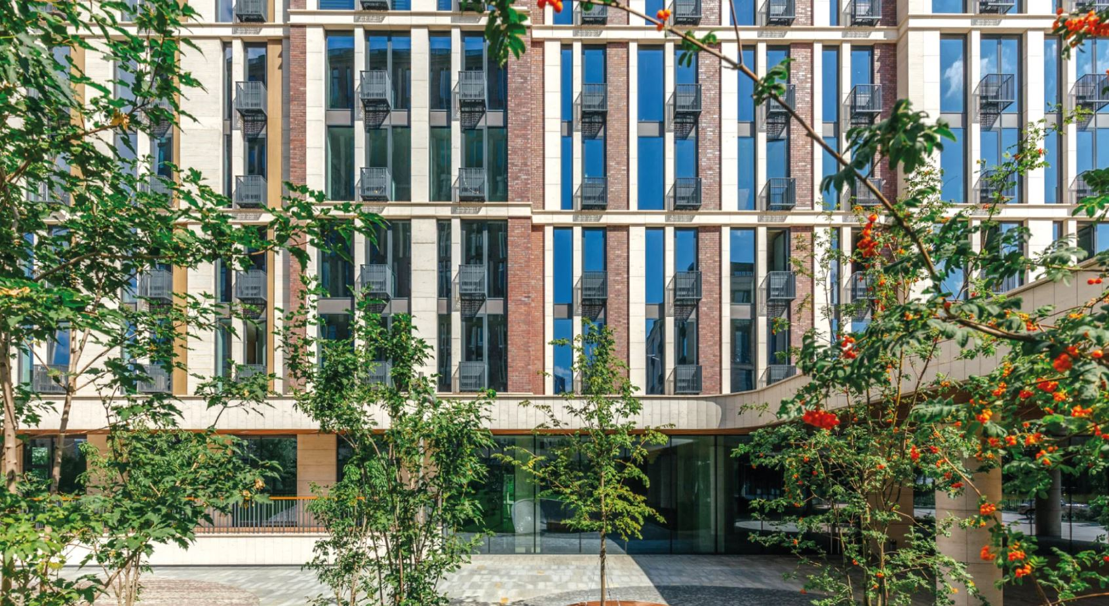
https://uk-vorobievdom.ru/
info@uk-vorobievdom.ru
+7 (495) 940-55-55

